Slide 1
TRƯỜNG TIỂU HỌC GIANG BIÊN
Môn: Đạo đức
Bài 13: Tiết kiệm và bảo vệ nguồn nước

Slide 2
Hái hoa may mắn

Slide 3
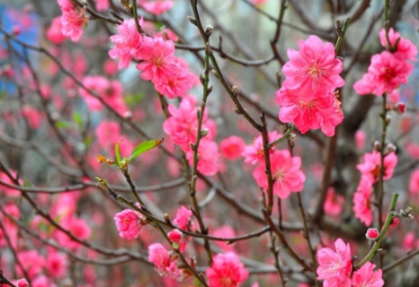
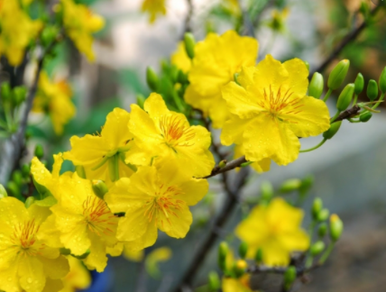
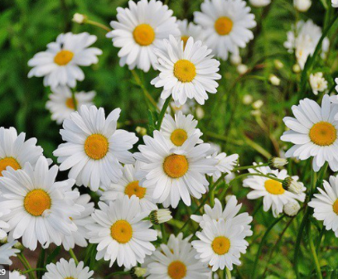

Slide 4

Hành động nào dưới đây không tôn trọng thư từ, tài sản của người khác?
a. Giữ gìn, bảo quản cẩn thận khi mượn đồ người khác.
b. Nhận giùm thư khi hàng xóm đi vắng.
c. Tự ý sử dụng thư từ, đồ dùng, sách vở.
d. Xin phép, hỏi mượn khi muốn sử dụng đồ dùng của người khác.

Slide 5

Vì sao phải tôn trọng thư từ, tài sản của người khác?
Thư từ, tài sản của mỗi người thuộc về riêng họ. Tự ý xem thư, sử dụng tài sản của người khác là thiếu lòng tự trọng và vi phạm pháp luật.

Slide 6
Bông hoa may mắn.

Slide 7
Thứ Sáu ngày 18 tháng 3 năm 2022
Đạo Đức
Bài 13: Tiết kiệm và bảo vệ nguồn nước

Slide 8
HOẠT ĐỘNG 1:
TÁC DỤNG CỦA NƯỚC

Slide 9
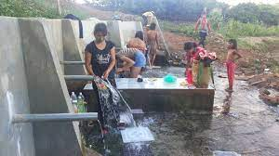
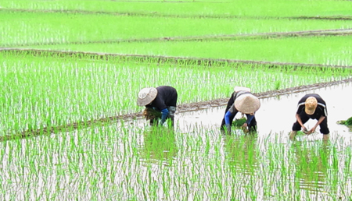
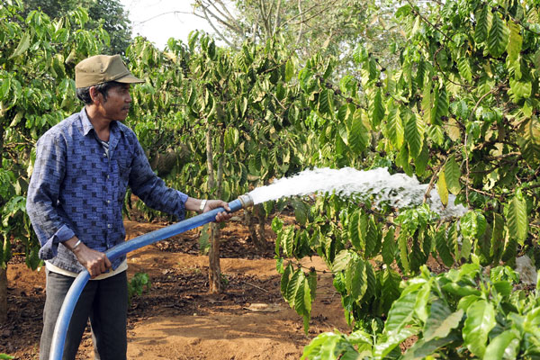
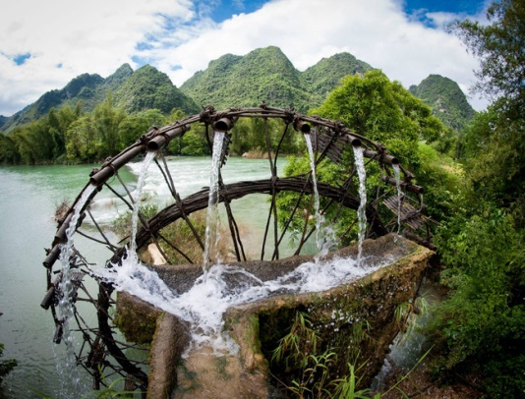
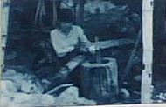
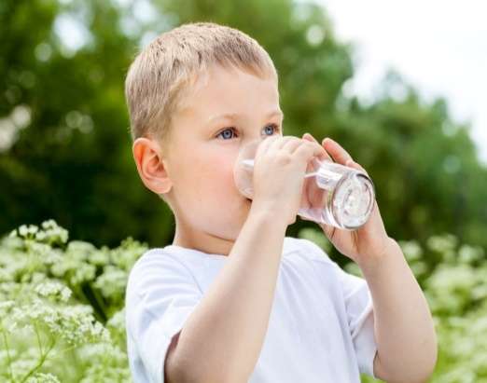
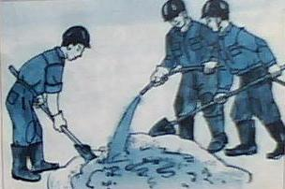
Bài tập 1: Hãy quan sát các bức tranh dưới đây
Tranh 1
Tranh 2
Tranh 3
Tranh 4
Tranh 5
Tranh 6
Tranh 7
Câu hỏi: Trong mỗi tranh, em thấy con người dùng nước để làm gì?

Slide 10
1
Tắm, giặt

Slide 11
Cấy lúa
2

Slide 12
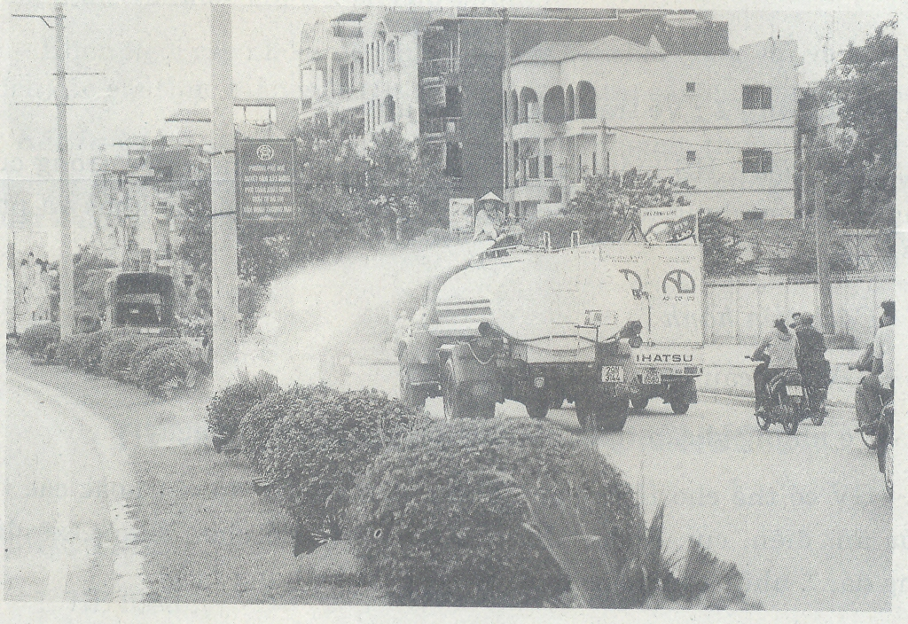
Tưới cây
3

Slide 13

Những chiếc cọn nước để tạo sức nước
4

Slide 14
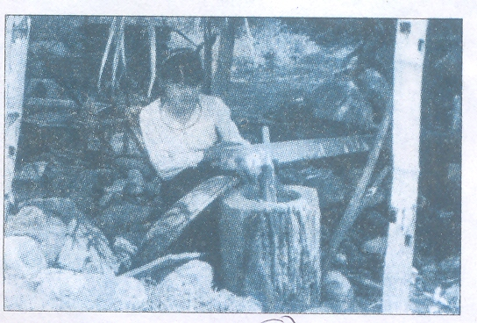
5
Lợi dụng sức nước để giã gạo

Slide 15
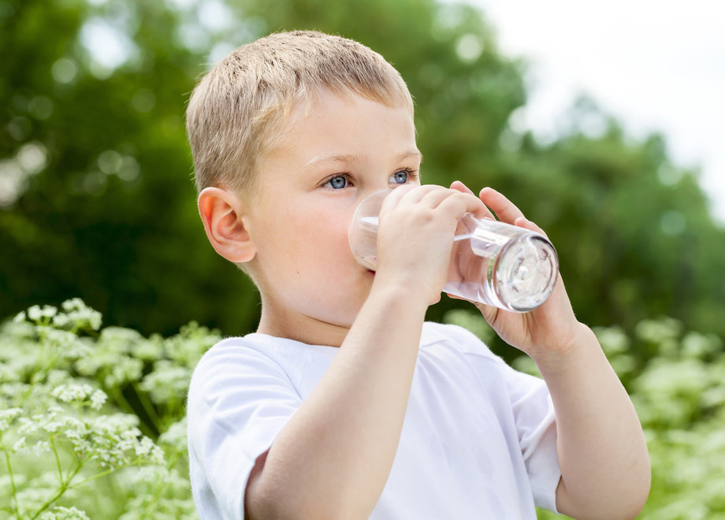
6
Nước uống

Slide 16
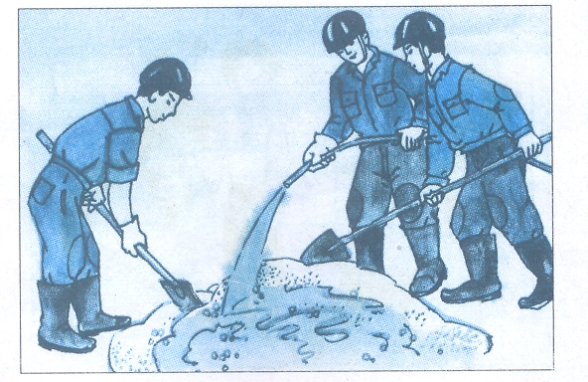
Nước trộn vữa
7

Slide 17
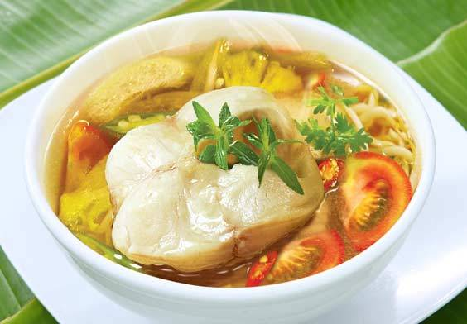
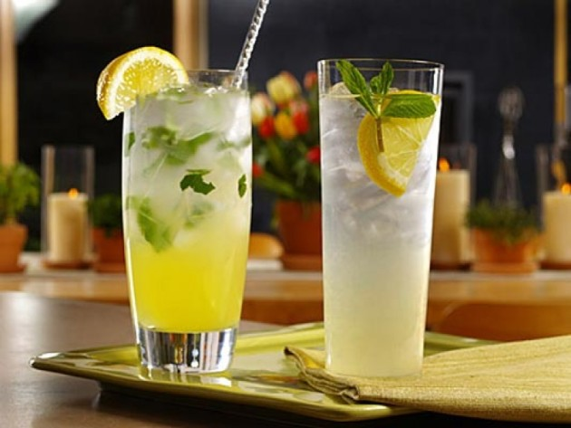
Chế biến món ăn
Nước ngọt

Slide 18
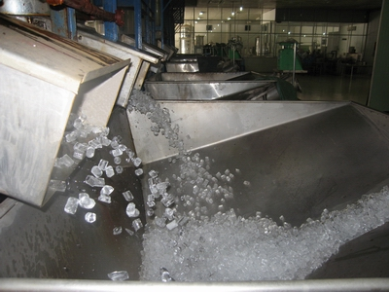
Nước dùng sản xuất nước đá

Slide 19
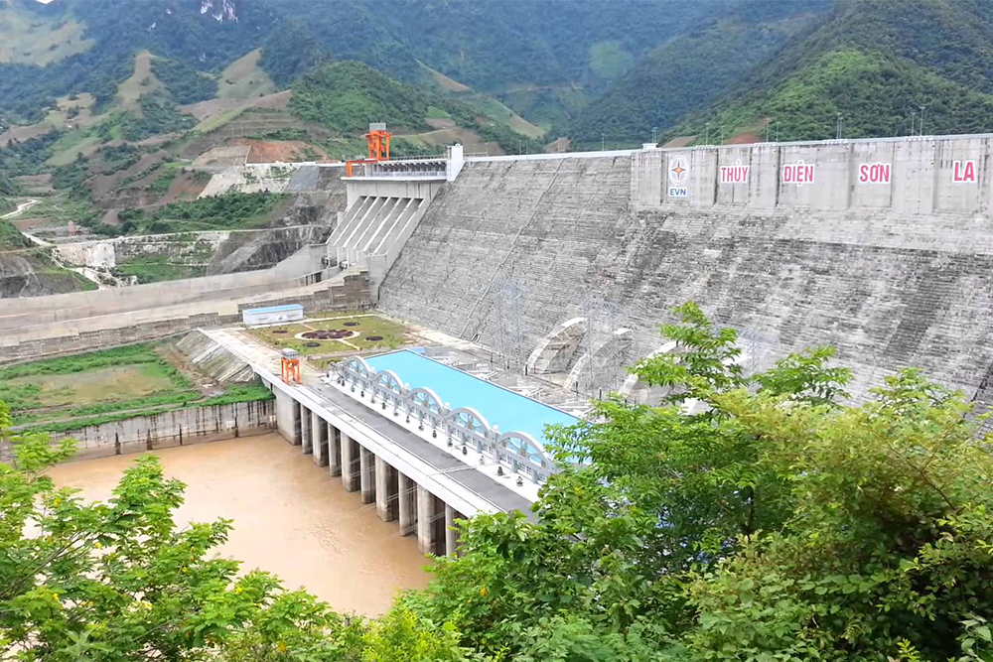
Lợi dụng sức nước tạo dòng điện

Slide 20
Các em thử hình dung nếu cả một ngày em không được uống nước thì điều gì sẽ xảy ra?
Một ngày mà không được uống nước thì sẽ rất khát nước, người thì cảm thấy mệt mỏi, không thể làm việc và học tập tốt được.

Slide 21
Trong gia đình, nếu một ngày không có nước để sinh hoạt thì sẽ như thế nào?
Em thấy nước có cần thiết đối với sự sống của con người và sinh vật không?
Nước rất cần thiết cho sự sống của con người và sinh vật, nếu không có nước thì con người và sinh vật sẽ chết.
Nếu không có nước sinh hoạt thì sẽ không ăn uống, tắm rửa được.

Slide 22
Kết luận:
Nước rất cần cho sự sống của con người, thực vật, động vật, không có nước thì sự sống không tồn tại. Ngoài ra nước còn có vai trò quan trọng trong lao động sản xuất.
Nước là nguồn tài nguyên có và có hạn.Vì vậy chúng ta cần phải sử dụng hợp lí, tiết kiệm để bảo vệ nguồn nước.

Slide 23
HOẠT ĐỘNG 2:
TIẾT KIỆM VÀ BẢO VỆ NGUỒN NƯỚC

Slide 24
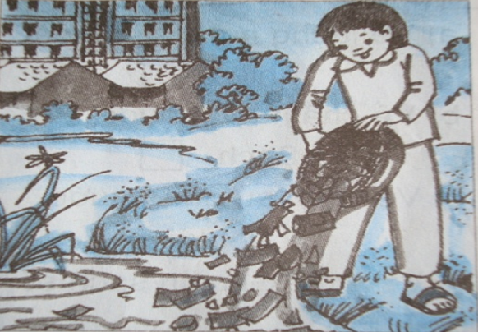
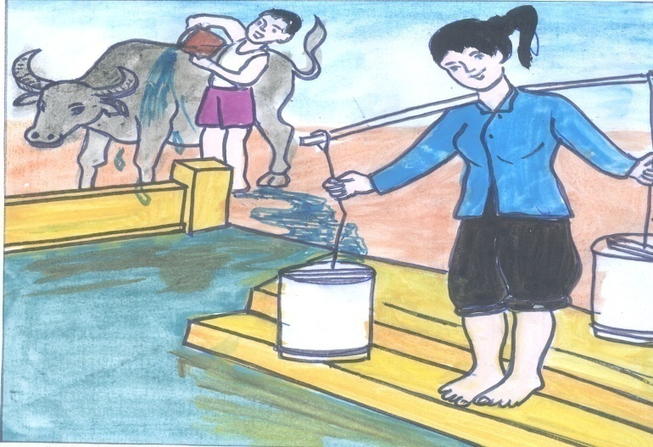
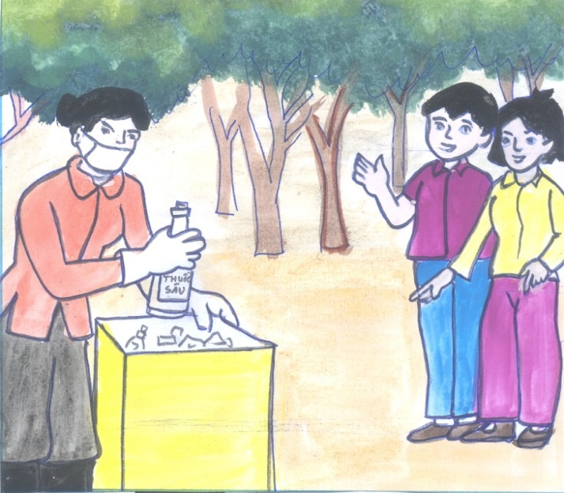
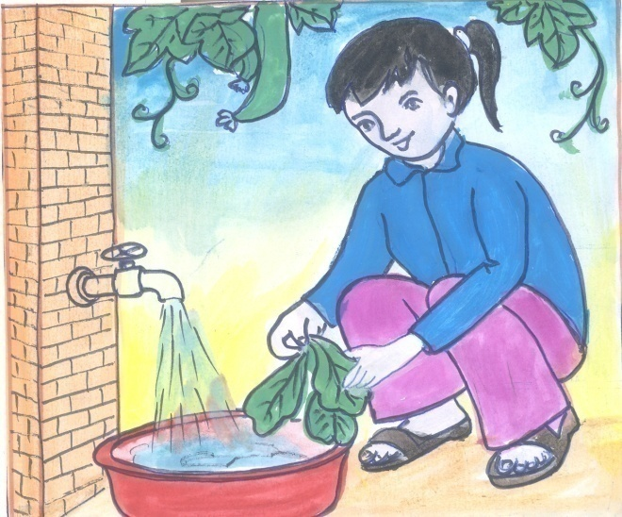
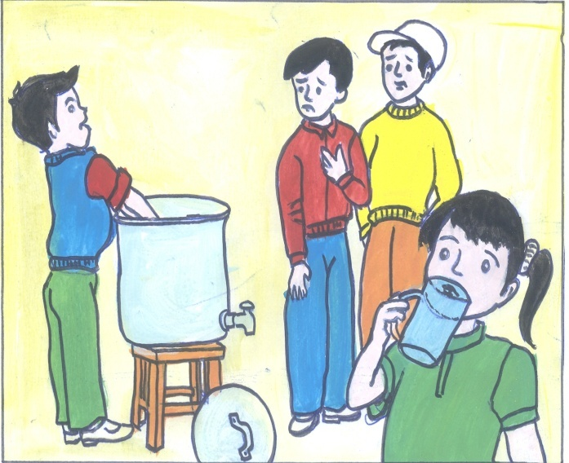
Bài tập 2: Em hãy viết chữ Đ vào ô dưới các tranh vẽ hành vi đúng:
Giếng nước
2
1
Nước
uống
Thïng ®ùng vá bao thuèc b¶o vÖ thùc vËt
3
4
5

Slide 25
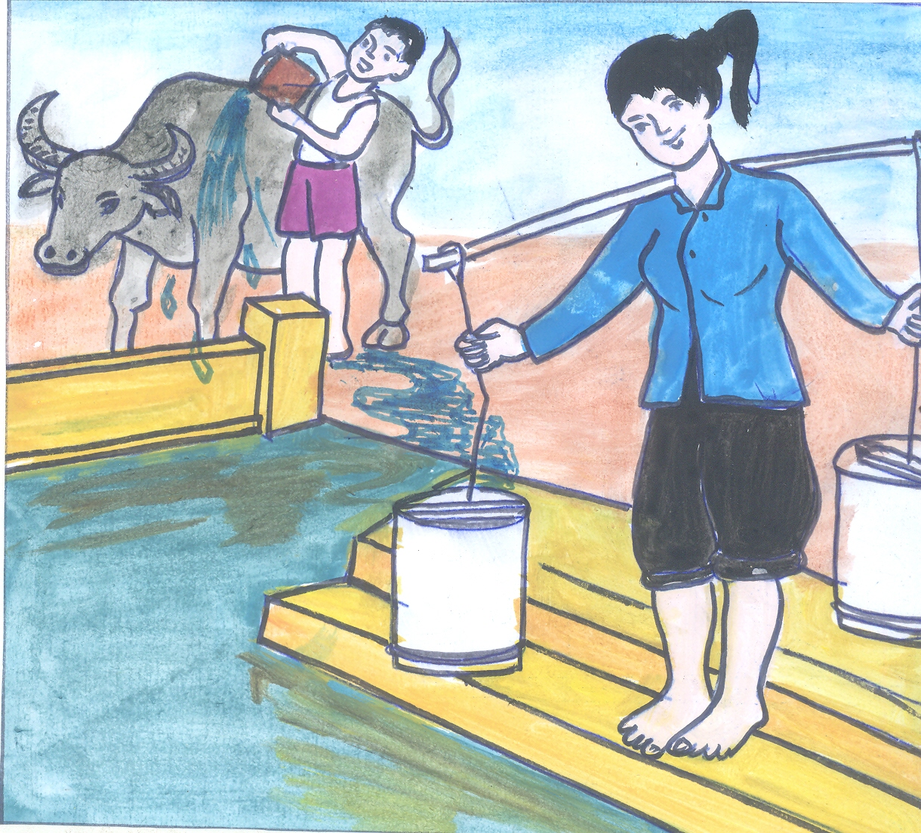
Không nên tắm cho trâu bò ngay cạnh giếng nước vì sẽ làm bẩn nước giếng, ảnh hưởng tới sức khỏe sức khỏe con người.
Giếng nước
1
s

Slide 26
Đổ rác ở bờ ao, bờ hồ là việc làm sai vì làm ô nhiễm nước.
2
s

Slide 27

Bỏ vỏ chai đựng thuốc trừ sâu vào thùng rác riêng là việc làm đúng vì đã giữ sạch nguồn nước không bị ô nhiễm.
Thùng đựng vỏ bao thuốc bảo vệ thực vật
3
Đ

Slide 28

Để nước chảy tràn là việc làm sai vì đã lãng phí nước sạch.
4
s

Slide 29

Cho tay vào thùng nước uống làm nước mất vệ sinh là chưa biết bảo vệ nguồn nước.
Nước uống
5
s

Slide 30
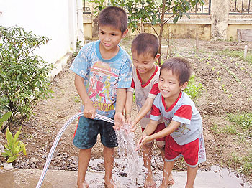
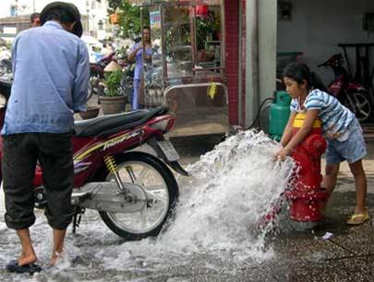
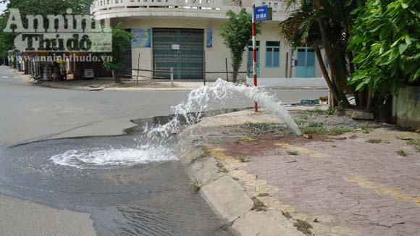
Lãng phí nước

Slide 31
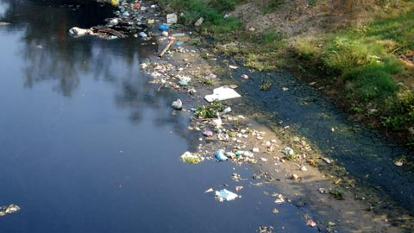
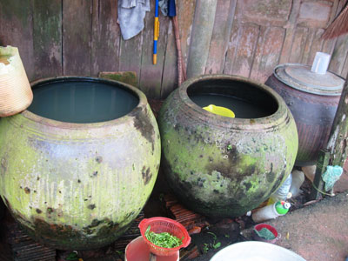
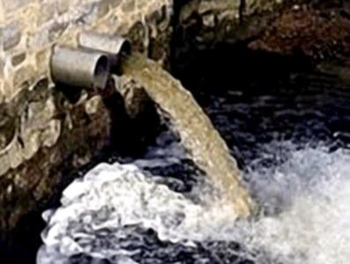
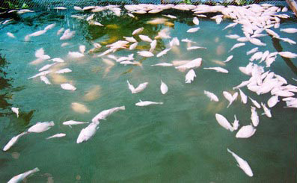
Nước
ô nhiễm

Slide 32
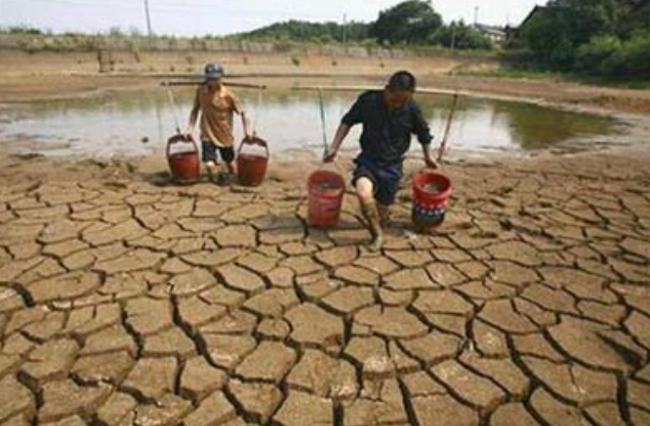
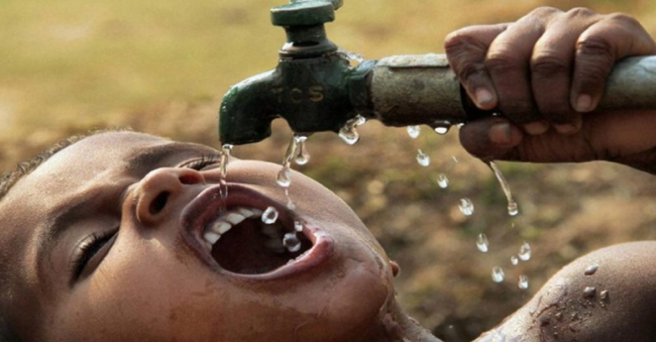
Thiếu
nước

Slide 33
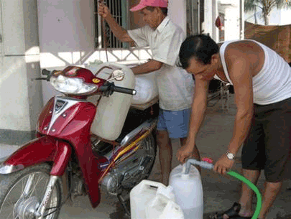
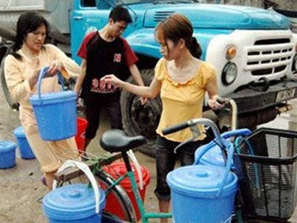
Nguồn nước sạch bị khan hiếm

Slide 34
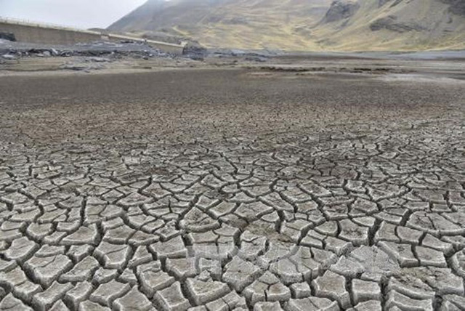
BÁO ĐỘNG
Lượng nước sạch trên Trái đất của chúng ta có rất ít và có hạn.

Slide 35
Em đã làm gì để sử dụng tiết kiệm và bảo vệ nước ở trường học?
Em đã sử dụng nước tiết kiệm chưa?

Slide 36
KẾT LUẬN:
- Thiếu nước sẽ ảnh hưởng nghiêm trọng đến cuộc sống của con người và các sinh vật trên Trái đất.
- Chúng ta cần sử dụng nước tiết kiệm và bảo vệ nguồn nước để nước không bị ô nhiễm.

Slide 37
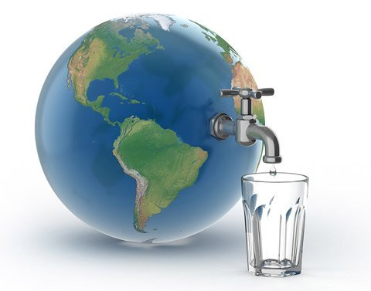
Ghi nhớ:
Nước là tài nguyên quý chỉ có hạn. Vì vậy, chúng ta cần phải sử dụng hợp lí, tiết kiệm và bảo vệ nguồn nước không bị ô nhiễm.

Slide 38
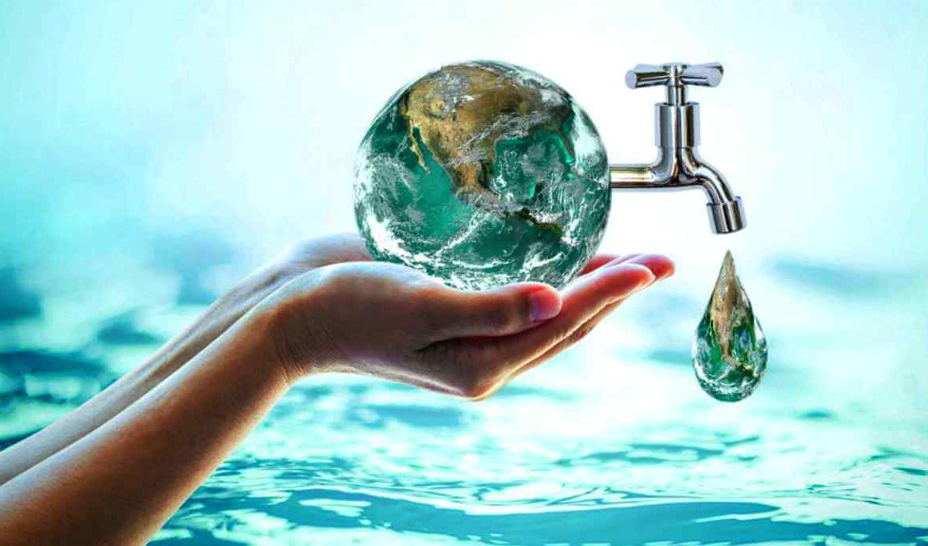

Slide 39
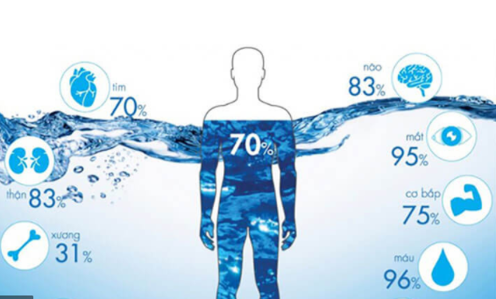
Em có biết?
Nước là một trong những thành phần cơ bản và cần thiết cho cơ thể con người, chiếm 50-60% cân nặng của người bình thường. Con người nhịn ăn 6-8 tuần mới có thể bị chết đói, nhưng chỉ cần mất 5-10% nước đã lâm vào tình trạng tính mạng bị đe dọa, mất đến 15-20% là coi như hết hy vọng cứu chữa.

Slide 40
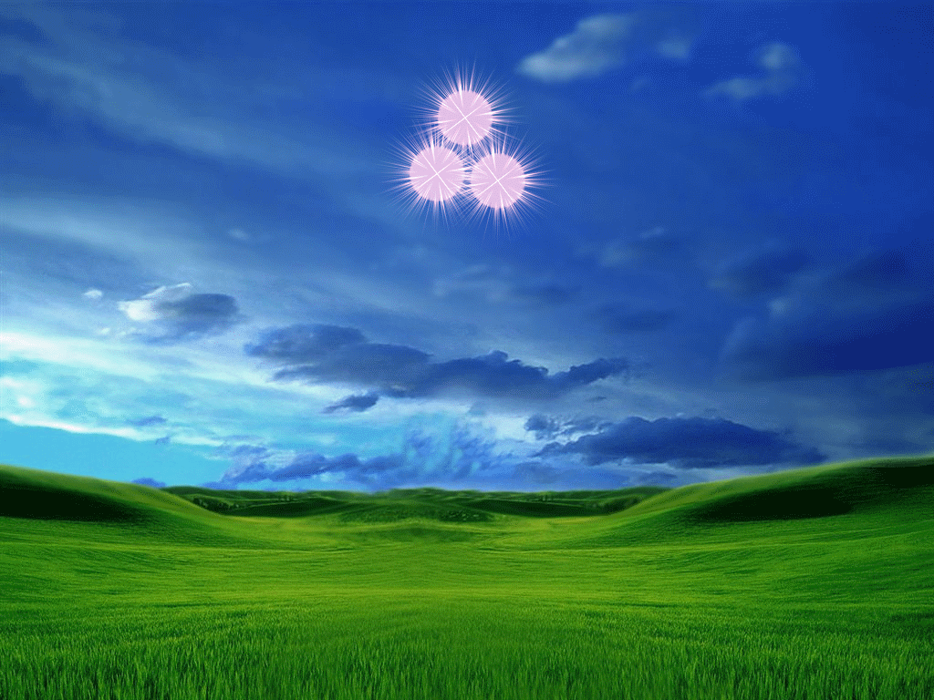

Chào thầy cô và các em !

